Slide 1
すれ違い様に斬ってみた
開発環境：VisualStudio / DirectX
開発期間：2023/10(1か月) + 2023/12/27～
開発者：金崎 朋弥

Slide 2
コンセプト
気持ちよくなりたい！

Slide 3
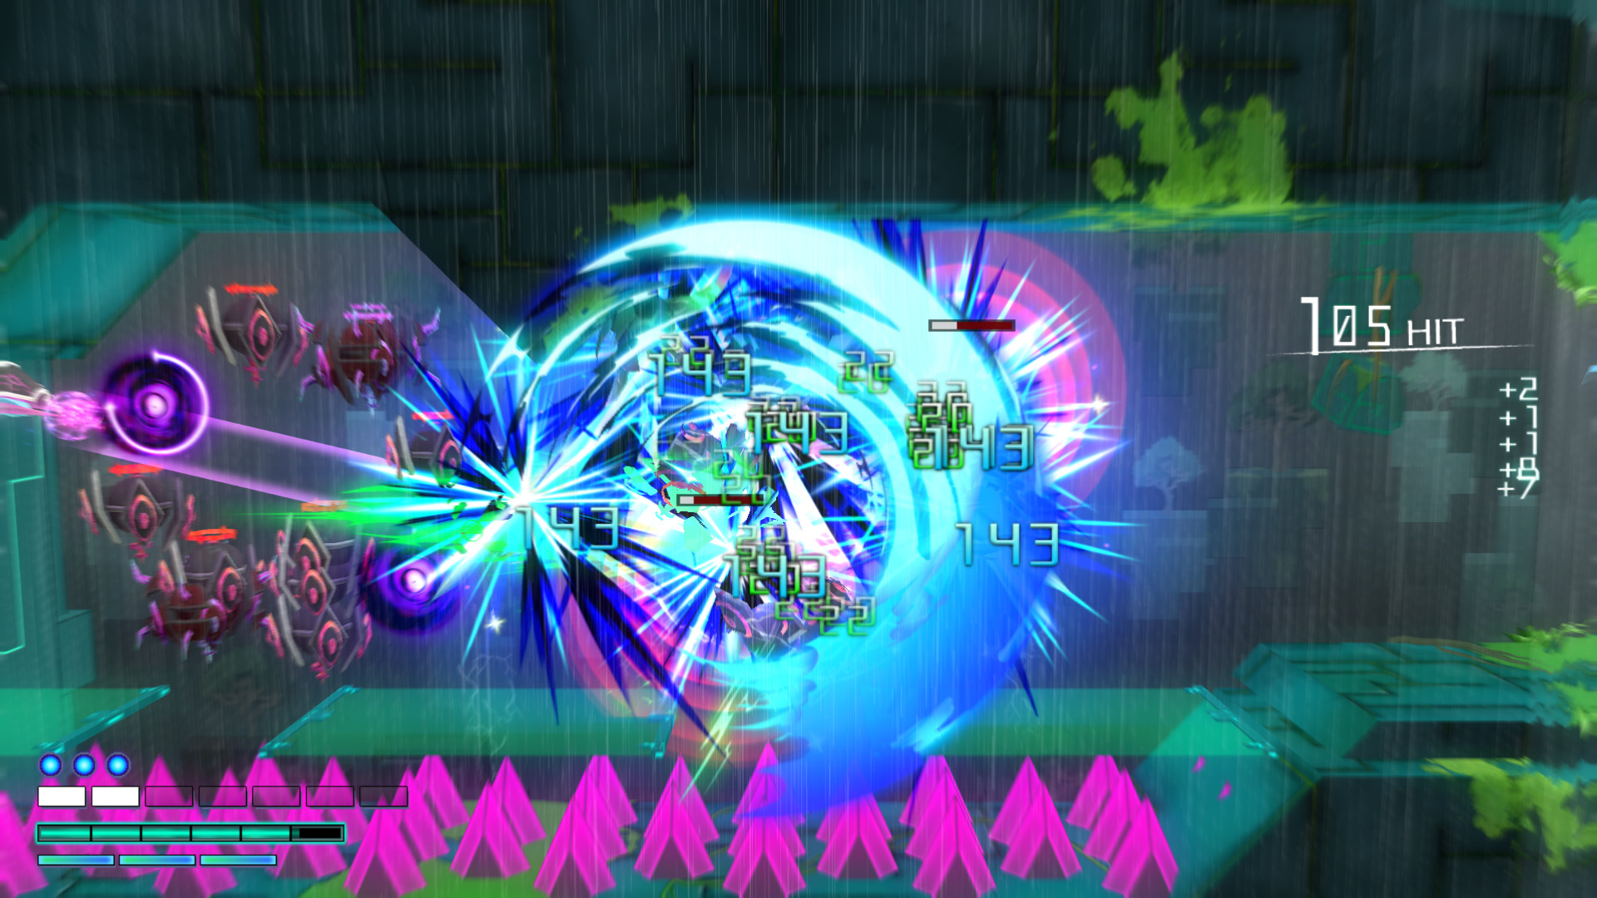
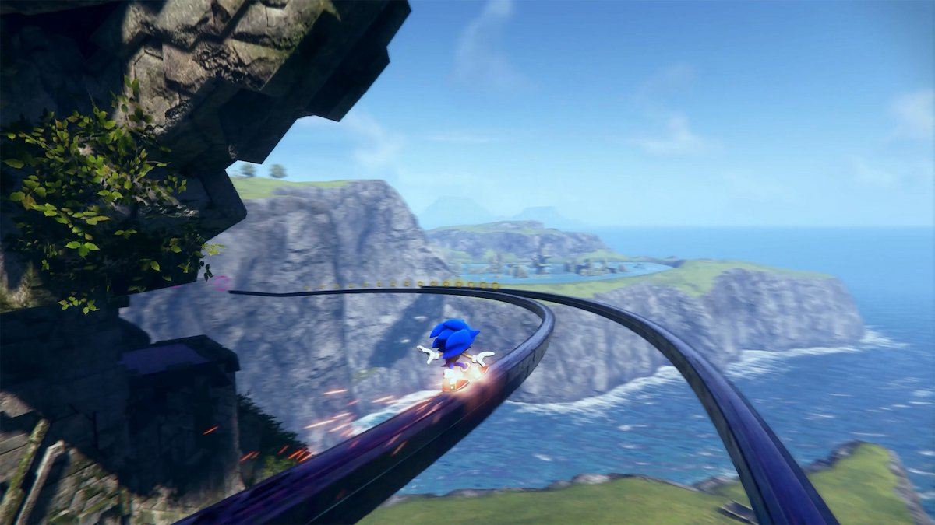
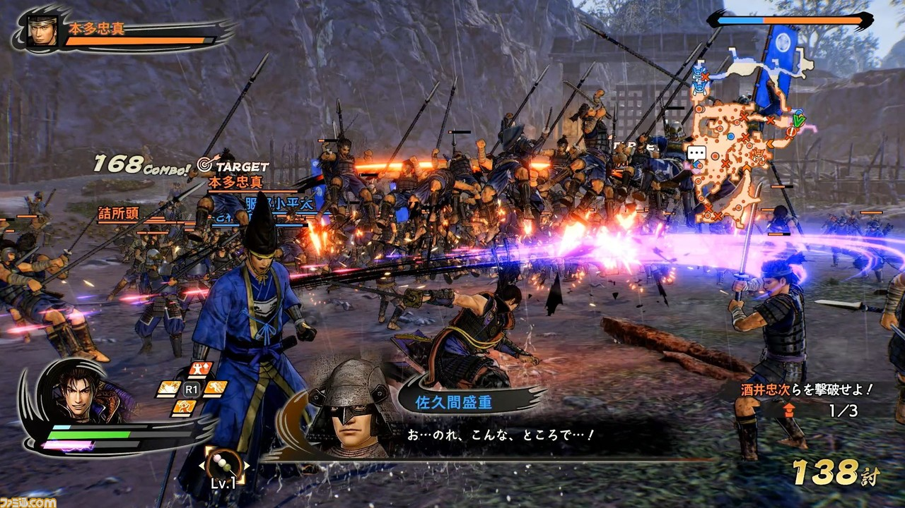
じゃあ気持ちいいって何？
大量に倒す！
素早い動き！
派手な演出！

Slide 4
大量に倒す

Slide 5
素早い動き

Slide 6
派手な演出

